Slide 1
SANTE MENTALE DES MIGRANTS A. TORTELLI Praticien hospitalier, CAPSYS, Pôle Psychiatrie Précarité GHU - Paris INSERM IPLESP Institut Convergences Migrations, département Health 2024

Slide 2
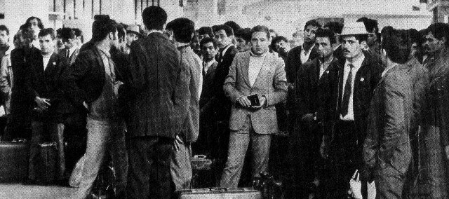
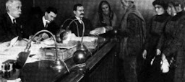
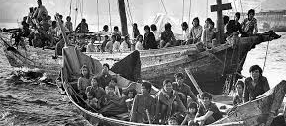
Constats
Depuis le 19ème siècle, à travers les différentes vagues migratoires on observe un risque accru de troubles psychiatriques par rapport aux natifs
Ce risque est augmenté aussi chez les descendants
Néanmoins, le risque varie en fonction des origines, pays d’accueil, type de migration, conditions de vie, etc

Slide 3
Comment expliquer?

Slide 4
L’ expérience migratoire augmente l’exposition à des facteurs de risque environnementaux (bio-psycho-sociaux) des troubles psychiatriques
Troubles psychiatriques
précarité sociale et administrative
Isolement
Barrière de la langue
Discrimination
Migration forcée
exposition à violence physique ou psychologique

Slide 5
Etudes en Population générale
Troubles psychiatriques : cohorte en population danoise, migrants et descendants (Cantor Graae & Pedersen, 2013)
Troubles psychotiques
Incidence :
McGrath 2004, 55 études, 33 pays (statut migratoire OR= 4.6)
Bourque, 2011 (2x), 1ère et deuxième génération, différence ethnique
Prévalence: Saha et al (2005) : 188 études, 46 pays OR = 1.8
Troubles de l’humeur
Swinnen & Selten, 2018: OR=1.38 (CI 1.17–1.62)

Slide 6
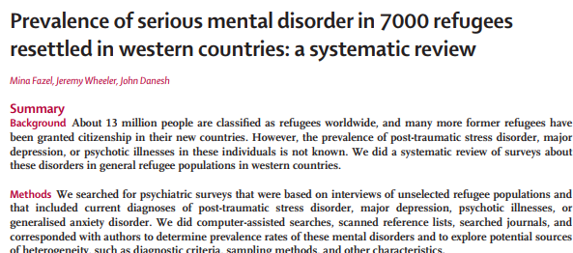
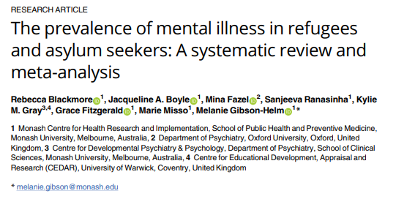
Demandeurs d’asyle/refugiés
Prévalence:
Metanalyse 1 : (Blackmore et al, 2020)
PTSD : 31.46%
Depression 31.5%
Tb Anxieux 11%
Psychose 1.51%
Metanalyse 2 : (Fazel et al, 2005)
PTSD 9%
Depression 5%
Psychose 2%

Slide 7
En France
Population générale
Troubles psychotiques
Incidence: statut migratoire: OR=1.4 et descendants, différence ethnique (Tortelli et al, 2021)
Prévalence: 3 générations (Amad et al, 2013)
Troubles dépressifs : OR=1.4 (Pignon et al, 2017)

Slide 8
En France
Populations spécifiques
SAMENTA (sans abri): Dépression : 26% (3x), PTSD : 6% (6x), Psychose associée à un séjour > 10 ans en France (Laporte et al, 2018; Tortelli et al, 2022)
ENFAMS (hébergement) : 29% dépression, 17% PTSD (12 derniers mois) (Vandentorren et al, 2016)
Premiers Pas (AME): 1 sur 6 = PTSD, association entre précarité et PTSD (Prieur et al, 2022)

Slide 9
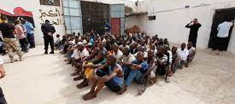
Vague actuelle: facteurs additionnels de vulnérabilité
Migration forcée
Trajet (Lybie, Bateau)
Langue
MNA
Familles
Politiques migratoires

Slide 10
Clinique

Slide 11
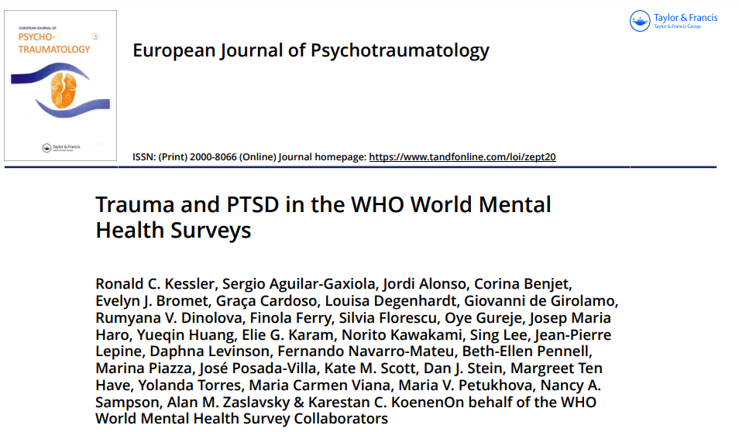
Trauma et tb psychiatrique
Trauma: évènement ayant menacé son intégrité physique et/ou psychique.
OMS : (29 pays) 70% exposé à des traumas vie-entière, 3/personne:
Femmes > homme
Viol > crime
Pompiers, soldats : 30 - 40%
Refugiés vs Natifs : x 2.5

Slide 12
Trauma Psychotrauma PTSD!!!
Evènement traumatique
Psychotrauma
40%
ESPT
40%
Psychotrauma : l'ensemble des troubles psychiques immédiats, post-immédiats puis chroniques pouvant se développer chez une personne après un événement traumatique

Slide 13
Troubles psychiatriques chez les demandeurs d’asyle/refugiés

Slide 14
CLINIQUE superposition de symptômes
Clinique complexe: comorbidités +++ (PTSD, dépression,
anxiété généralisée,+ ect)
Symptômes les plus fréquents :
Sommeil, cauchemars,
Ruminations anxieuses, attaques de panique
Idées suicidaires
Hallucinations (auditives visuelles)
Autres: bégayements, crises dissociatives, « somatisations »

Slide 15
CLINIQUE: évolution
Évolution en fonction de facteurs internes et externes : en dents de scie, avec des moments de crise (notamment des idées suicidaires)
Facteurs externes d’impact négatif:
Lenteur de la procédure
Inactivité
Isolement
Mobilité forcée

Slide 16
Réfugiés
Cumul de facteurs pré et post statut
Passage de mode « veille » à mode «action »
Risque de recrudescence ou d’aggravation
Evolution des troubles en dents de scie
Avant: parcours migratoire, conditions de vie pendant la procédure, isolement, inactivité
Après: barrière de la langue, hébergement précaire, dettes, pression de la famille, trouver un travail
A. TORTELLI
16

Slide 17
Repérage et Orientation

Slide 18
Repérage
Si à la rue: populations invisibles aux équipes médico -sociales de première ligne, sauf dans
les lieux dédiés
Si hébergé (étude auprès des travailleurs sociaux et des demandeurs d’asile)
Repérage vs ressenti = assez concordants
Les fonctions instinctives en première ligne
Les moments de vulnérabilité (procédure, des nouvelles de la famille, perte d’hébergement, etc)

Slide 19
Orientation: Barrières d'accès aux soins
Pas la priorité
Somatique vs psychique
Méconnaissance du système de soins
Stigmatisation: patient ou soignant
Langue
Orientation pas sur la gravité clinique mais selon les disponibilités d’accueil et géographiques

Slide 20
Offre de soins secteur psychiatrique
Pour tous, partout
Crise et urgences, intra/extra
Tb sévères
Accès au traitement pharmacologique, même si sans droits
Pas approprié à l’instabilité d’hébergement (règles de sectorisation)
Stigmatisation (soignants et patients)
Utilisation interprétariat variable

Slide 21
Offre de soins associatif
Experience : situation, pathologies
Meilleur recours à l’Interprétariat
Zone urbaines
Access variable à prescription médicale (psychothérapie au premier plan)
Orientation secteur/psychiatre difficile

Slide 22
Prise en charge

Slide 23
Prise en charge : approche intégrative
Décider les priorités avec le patient
Capital social
Psychique
Administratif
Somatique

Slide 24
Soins de santé mentale de première ligne
Pas de nécessité de savoir spécifique
La plupart des symptômes sont traités efficacement par des psychotropes
Place du médecin généraliste moins de préjugés, plus accessibles, prise en charge somatique
Interprétariat: un droit du patient

Slide 25
Soins psychologiques
Première ligne:
Détresse psychologique, pas de clinique sévère
Techniques spécifiques pour PTSD, tb anxio-dépressif: EMDR, TCC,etc
Individuel ou groupe
Mais: besoins d’un cadre, régularité, pas d’action immédiate
Complémentarité aux soins psychiatriques

Slide 26
Soins médicaux
Première ligne: nécessité de traitement psychotrope
Impact sur la vie quotidienne
Clinique complexe (tb psy sévère, addiction)
Adhésion/continuité compromise
Idées suicidaires (urgences)
Traitement psychotrope :
Transdiagnostique, visée symptomatique
Action rapide et « certaine »
Peu d’effet secondaires
Moins de rdv
Mais: éducation thérapeutique +++, adaptation au contexte de vie
Médecin généraliste: prise en charge globale, en amont ou en aval

Slide 27
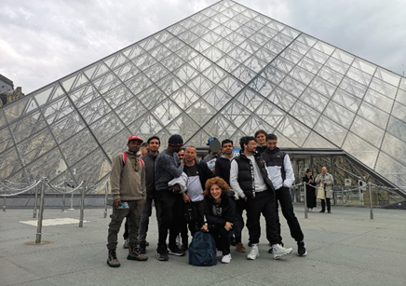
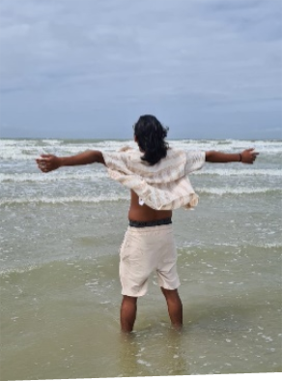
accueil
démarches administratives
Activité physique
Cours de langue
Activités culturelles
Actions ayant un impact positif sur le rétablissement

Slide 28
Au total
Des situations complexes : prise en charge globale, avec plusieurs facteurs ayant un impact sur la santé mentale
Traitement: bonne réponse aux traitements pharmacologiques et aux psychothérapies de type TCC, EMDR, etc
pas de savoir spécifique, prise en intégrative, identification des priorités (médico-sociales) avec la personne
Impact des activités sportives, de méditation, de socialisation et d’acculturation

Slide 29
REFERENCES
Bryant, R. A., Schafer, A., Dawson, K. S., Anjuri, D., Mulili, C., Ndogoni, L., Koyiet, P., Sijbrandij, M., Ulate, J., Harper Shehadeh, M., Hadzi-Pavlovic, D. and van Ommeren, M. (2017) 'Effectiveness of a brief behavioural intervention on psychological distress among women with a history of gender-based violence in urban Kenya: A randomised clinical trial', PLoS Medicine, 14(8), e1002371.
Burnett A, P. M. (2001) 'Health needs of asylum seekers and refugees. :544-7', British Medical Journal, 322, 544-547.
Dawson, K. S., Bryant, R. A., Harper, M., Kuowei Tay, A., Rahman, A., Schafer, A. and van Ommeren, M. (2015) 'Problem Management Plus (PM+): a WHO transdiagnostic psychological intervention for common mental health problems', World Psychiatry, 14(3), 354-357.
Foa, E. B. (1995) 'Posttraumatic stress diagnostic scale (PDS)', Minneapolis: National Computer Systems.
Guisao, A., Quéré, M. and Riou, F. (2017) Profil socio-Sanitaire et besoins de suivi sanitaire des personnes Accueillies dans les structures d’Île-de-France hebergeant des migrants evacués de campements de fortune parisiens, Observatoire du Samu social.
Hamdani, S. U., Ahmed, Z., Sijbrandij, M., Nazir, H., Masood, A., Akhtar, P., Amin, H., Bryant, R. A., Dawson, K., van Ommeren, M., Rahman, A. and Minhas, F. A. (2017) 'Problem Management Plus (PM+) in the management of common mental disorders in a specialized mental healthcare facility in Pakistan; study protocol for a randomized controlled trial', Int J Ment Health Syst, 11, 40.
Johnston, V. (2009) 'Australian asylum policies: have they violated the right to health of asylum seekers?', Australian and New Zealand Journal of Public Health., 33(1), 40-46.
Lamkaddem, M., Stronks, K., Devillé, W. D., Olff, M., Gerritsen, A. A. and Essink-Bot, M.-L. (2014) 'Course of post-traumatic stress disorder and health care utilisation among resettled refugees in the Netherlands', BMC Psychiatry, 14(1), 90.
Nickerson, A., Bryant, R. A., Silove, D. and Steel, Z. (2011) 'A critical review of psychological treatments of posttraumatic stress disorder in refugees', Clinical psychology review, 31(3), 399-417.
Nosè, M., Ballette, F., Bighelli, I., Turrini, G., Purgato, M., Tol, W., Priebe, S. and Barbui, C. (2017) 'Psychosocial interventions for post-traumatic stress disorder in refugees and asylum seekers resettled in high-income countries: Systematic review and meta-analysis', PLoS One, 12(2), e0171030.
Siffert, I., Cordone, A., Réginal, M. and Le Méner, E. (2018) L’accès aux soins des « migrants » en Île-de-France Observatoire du Samu social.
Silove, D., Sinnerbrink, I., Field, A., Manicavasagar, V. and Steel, Z. (1997) 'Anxiety, depression and PTSD in asylum-seekers: assocations with pre-migration trauma and post-migration stressors', The British Journal of Psychiatry, 170(4), 351-357.
Toar, M., O'Brien, K. K. and Fahey, T. (2009) 'Comparison of self-reported health & healthcare utilisation between asylum seekers and refugees: an observational study', BMC Public Health, 9:214., 214.
Tortelli, A., Perquier, F., Melchior, M., Lair, F., Encatassamy, F., Masson, C., ... & Mercuel, A. (2020). Mental Health and Service Use of Migrants in Contact with the Public Psychiatry System in Paris. International Journal of Environment
Vandentorren, S., Le Mener, E., Oppenchaim, N., Arnaud, A., Jangal, C., Caum, C., ... & Guyavarch, E. (2016). Characteristics and health of homeless families: the ENFAMS survey in the Paris region, France 2013. The European Journal of Public Health, 26(1), 71-76.al Research and Public Health, 17(24), 9397.

